Slide 1

职业大学生职业规划指南
——
系统规划职业生涯，提升就业竞争力
从自我认知到职场落地的全流程方案
制作时间：
2025
年
11
⽉

Slide 2

目录
01
职业规划的核心价值
02
自我认知：探索兴趣与能力
03
明确职业方向：匹配个人与行业
04
能力提升：构建
型竞争力
T
05
实习实践：积累职场经验
06
行业趋势：把握市场需求
07
求职技巧：简历与面试实战
08
动态调整：持续迭代规划
09
成功案例：跨专业转型启示
10
行动建议：分阶段实施路径
11
资源工具：职业规划辅助
12
常⻅误区：避坑指南
13
互动问答
14
总结：从规划到行动
15
致谢

Slide 3
职业规划的核心价值
从被动选择到主动设计
时间维度价值：分阶段聚焦目标，避免无效努力
大一大二：探索兴趣与能力
大三大四：实践与求职准备
毕业后
3-5
年：深耕领域
⻛险规避价值：提前规划备选路径，降低试错成本
应对行业波动：如教培行业调整可转型企业培训师
补位能力短板：通过规划明确提升方向
案例
计算机专业学生大二开始学习机器学习，毕业即入职
AI
企业

Slide 4

自我认知：探索兴趣与能力
职业规划的地基工程
兴趣探索：从爱好到职业线索
工具：霍兰德
RIASEC
测评（现实型
研究型
艺术型
社会型
企业型
常规型）
/
/
/
/
/
方法：心流记录、跨专业课程体验
能力盘点：区分优势与潜力
工具：成就事件法（分析
件成就感事件的核心能力）
3
价值观校准：职业选择的指南针
案例分享
练习：筛选
3
个核心价值观（如成就感、社会价值）
日照职业技术学院学生王林通过测评转型新媒体博主

Slide 5


明确职业方向：匹配个人与行业
从自我到行业的动态平衡
1
结合社会需求：关注国家大学生就业服务平台行业榜单。优先选择需
求增⻓领域：人工智能、高端制造。
工具：
SWOT
分析法（优势
劣势
机会
威胁）。避免盲目跟⻛：平衡个
2
/
/
/
人能力与行业趋势。
案例：机械制造行政专员通过霍兰德测评发现企业型
3
+
社会型倾向，转
型运营岗。

Slide 6
能力提升：构建
型竞争力
T
专业深耕
如医学
+
基础心理学
分阶段行动
行业认证
&
政策资源
大一大二：夯实基础，加入辩论队
行业认证：
、谷歌数据分析证
/
PMP
科研团队
书
大三大四：聚焦岗位技能（
岗学算
政策资源：教育部
双千计划
（微专
AI
“
”
法、运营岗学用戶增⻓）
业
+
职业能力课程）
跨界拓展
如计算机
+
数据分析

Slide 7


实习实践：积累职场经验
从校园到职场的桥梁
国内实习
省级项目：辽宁省
扬帆计划
（省直机关
国企实习，
月暑期）
“
”
/
7-8
地方实践：上海奉贤区
奉献
奉贤
暑期实践（
个岗位）
“
·
”
359
国际实习
实地：巴黎
布鲁塞尔国际组织工作坊（需英语
法语能力）
/
/
远程：联合国粮农组织项目助理岗
技能项目
大学生技师班：⻘岛技师学院电气自动化专业

Slide 8


行业趋势：把握市场需求
站在⻛口还是⻓坡？
热⻔行业需求：
人工智能
机器人：算法工程师需求增⻓超
/
30%
高端制造：无人机
自动驾驶岗位需求增⻓
/
82.7%
服务业新职业：智慧楼宇管理员、智能家居运维师
区域机会：三四线城市承接产业转移，生活成本低
政策导向：沈阳免费技能培训（大数据、
训练师等
AI
14
个领域）
趋势：
复合型人才需求增加（专业匹配
跨领域技能）
+

Slide 9
求职技巧：简历制作实战
HR
一眼心动的简历指南
1
基本信息
姓名
电话
邮箱
作品集链接
/
/
/
2
教育背景
⾼
GPA/
核心课程
3
经历描述
工具推荐
原则
职徒简历、
Canva
、锤子简历
一⻚纸、关键词匹配岗位
、格式统一
JD
案例：工商管理专业学生通过
STAR
法则突出项目成果，获名企实习
offer

Slide 10


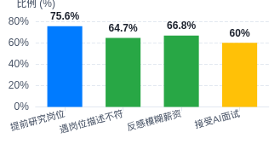
求职技巧：面试准备与应对
从准备到心态的全面攻略
信息核查：提前
1-3
天研究岗位
75.6%
职场人优先做
(
)
警惕坑点：岗位描述不符
64.7%
遇过
、模糊薪资
66.8%
反感
(
)
(
)
AI
面试：近
6
成职场人接受，提前熟悉流程
压力面试应对：聚焦双向选择，明确自身价值
软技能展示：沟通能力（跨部⻔协作案例）、
AI
工具应用（如
Copilot
优化效率）
资源：高校职业中心提供面试模拟服务
面试准备中的关键行为与痛点
线下面试
视频
/AI
面试
传统的面对面交流，注重第一印象和现场表现。
远程面试新趋势，需提前熟悉平台和流程。

Slide 11
动态调整：持续迭代规划
职业规划不是一成不变
定期复盘
持续学习
转型案例
每学期评估目标与进展
关注行业动态：国家职业资格目录新增技
35
岁
HR
通过考取高级证书、免费服务初创
能
公司，成功转型为咨询顾问。
调整依据：行业变化（技术升级、政策导向）
补充技能：
Coursera/
中国大学
MOOC
课
程、企业培训

Slide 12
成功案例：跨专业转型启示
从案例看规划落地
01
机械制造行政专员
互联网运营主管
→
路径：霍兰德测评
自媒体账号（
粉丝）
入职在线教育
年晋升
→
5000+
→
→ 2
02
工商管理学生
→
数据分析师
路径：
4
个月大数据培训
→
掌握
AI
训练师技能
→
跨专业就业
03
35
岁
HR →
创业孵化器顾问
路径：高级证书
免费优化薪酬体系
输出解决方案
→
→
启示：规划
+
行动
+
迭代
=
职业突破

Slide 13
行动建议：分阶段实施路径
01
大一至大二：探索与基础
从大学到职场的分步指南
完成霍兰德测评，加入社团
科研团队
/
02
大三至大四：实践与技能
参与
扬帆计划
实习，考取行业认证
“
”
AI
岗学算法，运营岗学用戶增⻓
03
求职阶段：实战准备
⽤
STAR
法则制作简历，研究行业趋势
04
毕业后：持续迭代
每半年复盘目标，关注行业动态

Slide 14
资源工具：职业规划辅助
提升规划效率的工具包
01
测评工具：
霍兰德
RIASEC
、
MBTI
、
T12
测评
02
实习平台：
国家大学生就业服务平台、辽宁学联
扬帆计划
“
”
03
技能培训：
沈阳免费技能培训（大数据、
训练师）、
AI
Coursera
04
求职工具：
锤子简历、职徒简历、
Canva
05
咨询资源：
高校职业中心（年服务超
人次）、辅导员职业规划指南
6500

Slide 15

互动问答
Q&A
欢迎针对以下话题提问：
01
自我认知工具的选择
02
跨专业技能提升路径
03
实习机会申请技巧
04
行业趋势与岗位匹配
现场解答
+
案例分享

Slide 16

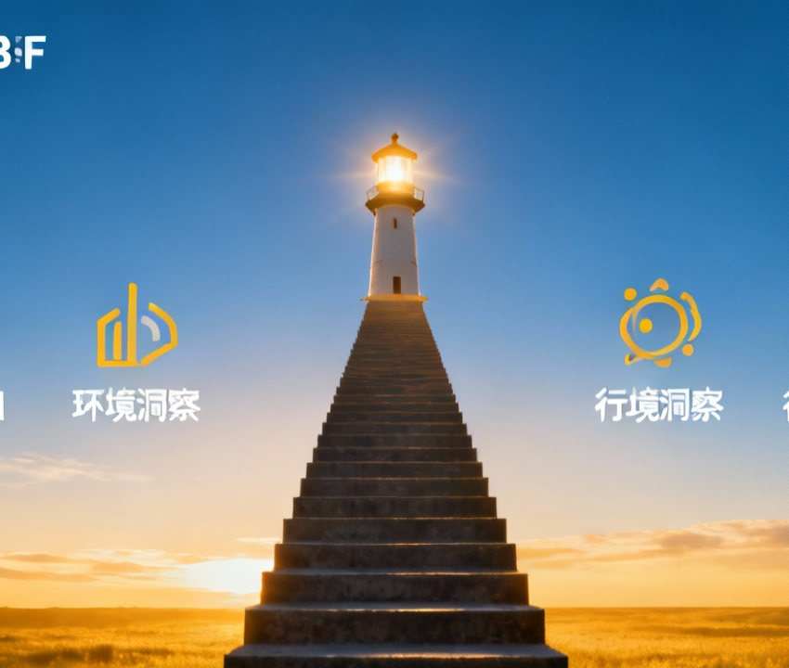

总结：从规划到行动
职业规划
自我认知
环境洞察
行动落地
=
+
+
核心逻辑：了解自己
看清行业
主动实践
实现目标
01
→
→
→
关键：避免
无效努力
，聚焦
技能
行业认知
复合优势
02
“
”
“
+
”
03
呼吁：从现在开始，主动设计职业生涯

Slide 17


致谢
感谢聆听
感谢参考资料提供方：
辅导员职业规划指南、
测评报告、国际组织实习计划、高校技能培训项目
T12
联系方式：
可留校内职业中心邮箱
[
]
祝各位同学职业规划清晰，就业顺利！

